Slide 1
计算机系统（1）
第一章：计算机系统概述
主讲：蔡晔
caiye@szu.edu.cn

Slide 2
主要内容
1、课程目标
2、两个理念：1）抽象 2）软硬件的区分
3、计算机系统简述
4、两个重要思想：
1）通用计算：解决不同的问题
2）从问题到电子运转：中间的转换层次是哪些？

Slide 3
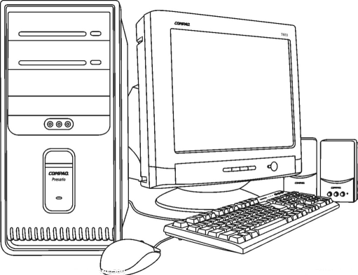
1.1 我们的目标
课程目标：深入认识计算世界。
计算机是非常确定而精准的一个系统。(可用性)
在任何时候，在相同的方法、相同的状态下，同样的问题必然获得相同的结果。
计算机是一个电子傻瓜，没有心智。（可构造）
计算机是由最基本的电子晶体管，经过精心的系统组合设计而成的。
<number>/30

Slide 4
你对计算机系统的理解？
你能回答吗：当我按下键盘翻一页幻灯片
  为什么我按一下键盘能够翻一页幻灯片？
  从按一下键盘到翻一页幻灯片经过了什么过程？包括应用程序、操作系统、硬件系统、处理器、以及晶体管？
  程序的运行和晶片中的电子的流动之间的关系？
  在上述过程中涉及的重要量化指标（性能、功耗、成本）的关系？

Slide 5
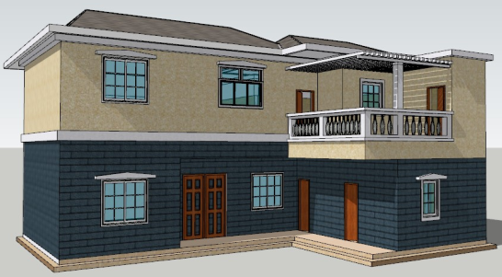
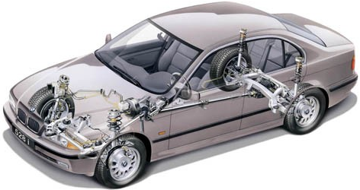
1.1 我们的目标
课程目标：学习问题到电子流动的层次结构及原理。
包括：能操纵底层的机器、汇编语言来编程，并能使用其中的一些高级功能，同时也能理解在程序执行过程中，计算机底层所发生的相应运作。
<number>/30

Slide 6

1.2 学习内容
第2章：计算机→电子设备
高电平→1，低电平→0
b →
(36)₁₀ →
01100010
00100100
信息表示→0, 1
运算操作→0, 1
<number>/30

Slide 7
1.2 学习内容
第3章：晶体管基本原理，构建逻辑门
用逻辑门构建计算机电路：加法器，选择器，等
用电路构建计算机部件：运算器、控制器、内存
第4章：冯·诺伊曼机器→描述计算机如何工作的模型。通过计算机部件构建计算机
第5章：通过简单计算机实例：LC-3 (Little Computer 3)学习（ISA）指令集体系结构
LC-3具备现代微处理器应具备的所有特性
ISA是计算机软件与硬件的分界面
<number>/30

Slide 8
1.2 学习内容
第6章：通过LC-3学习机器语言（指令的二进制形式）编程
第7章：汇编语言编程（符号化的机器语言）
第8章：外设：输入/输出信息的问题: 中断
第9章：TRAP和子程序调用
第10章：栈。 硬件上支持中断驱动I/O和递归
<number>/30

Slide 9
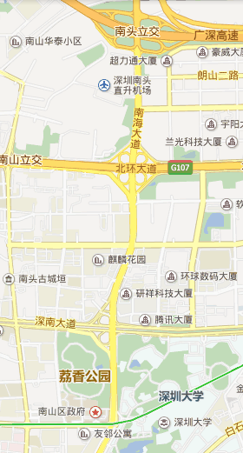
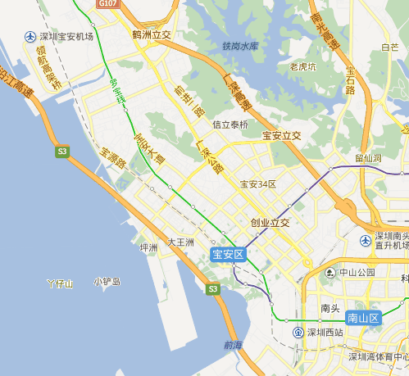
1.3 两个反复出现的理念
一、抽象(Abstraction)
抽象在生活中普遍存在，如“去宝安机场”。
<number>/30

Slide 10
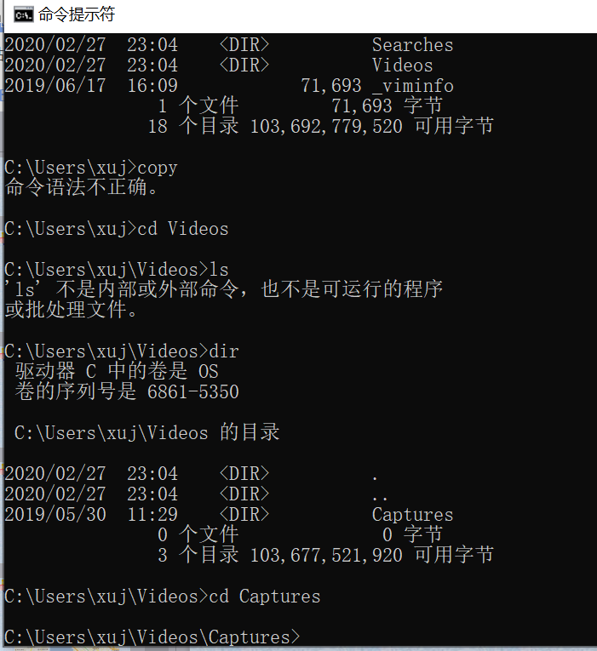
计算机系统操作的抽象
纸带，字符，图形（PC），触控(手机)
抽象使得非专业人员能够快速掌握计算机系统的使用，抽象层次越高，使用越方便，但具体实现时越复杂。

Slide 11
1.3 两个反复出现的理念
具体→抽象
抽象能站在更高的层次看问题，从而将事物的本质表现出来，而将其中的细节隐藏起来。
假设各个方面的细节都是运转正常的，但是若底层细节的工作并不是完全正常呢？
具备抽象的能力，还要具备分析抽象的能力。
具备解析的能力。
具体→抽象→具体
<number>/30

Slide 12
1.3 两个反复出现的理念
故事发生在电力发电时代的早期。
通用电气公司的一个大发电机出故障了，但面对发电机前板上一大堆的仪表盘和旋钮，所有的人都束手无策。大家都知道，调整其中的某些旋钮就可能解决问题，但谁也无法确定是其中的哪些旋钮，以及应该是顺时针还是逆时针旋转、转多少角度？
请来了电力厂创建初期的一个大师级人物。他看了一眼仪表盘，又仔细地听了电机的声音。然后，他从口袋里拿出一个螺丝刀，将其中的一个旋钮逆时针旋转了35，机器正常了。
<number>/30

Slide 13
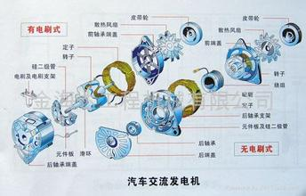
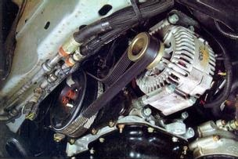
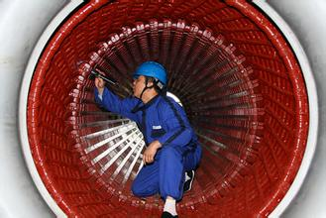
1.3 两个反复出现的理念
<number>/30

Slide 14

1.3 两个反复出现的理念
随后，他为自己这两分钟的工作开出了一张1000美元的收费单（这在当时是一笔巨款）。
控制中心接到这份账单时很不情愿，于是请求他开一个具体的明细账单，以说明收费理由。
新账单的明细如下：
  将旋钮逆时针旋转35度 $0.75
  知道旋转哪个旋钮以及旋转多少度 $999.25
这个故事所表达含义是：抽象能提高我们的效率，从而摆脱细节的纠缠。如果事情不存在什么意外，就会一切OK! 即如果不是电机发生了意外故障，大师对电机的深刻理解也就派不上用场了。
<number>/30

Slide 15
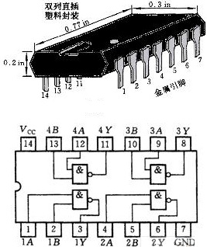
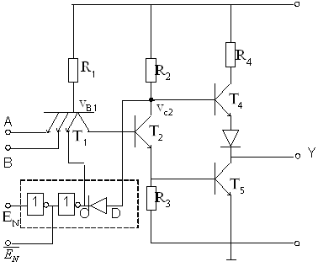
1.3 两个反复出现的理念
启示：
当设计一个由各种门电路组成的逻辑电路，千万不要深陷门电路的内部原理，因为这会大大拖延设计进度。
你应该将其中的每个门电路都看做是现成的、可靠的；而仅当电路不工作时，才去研究门电路的内部结构，也只有这样，才能发现问题的症结所在。
<number>/30

Slide 16
1.3 两个反复出现的理念
再如，当你设计一个复杂的计算机应用程序，如游戏软件时，可以将其使用到的每个组件都看做是一个抽象。
此时，探究每个组件的细节是毫无意义的，那只会让你的工作永远无法结束。
但当系统出现问题时，要想发现问题所在，就必须深入到每个组件的实现机制。
结论：我们既要不断地提高抽象层次，又要注意细节的深入。
<number>/30

Slide 17
1.3 两个反复出现的理念
二、硬件与软件（Hardware versus Software）
许多计算机科学家或工程师称他们自己是搞硬件的或是搞软件的，这种观点，对吗？
硬件
物理的
计算机
如何工作
软件
主导是程序
操作系统
应用软件
硬件和软件是计算机系统的两个组成部分的名称
<number>/30

Slide 18
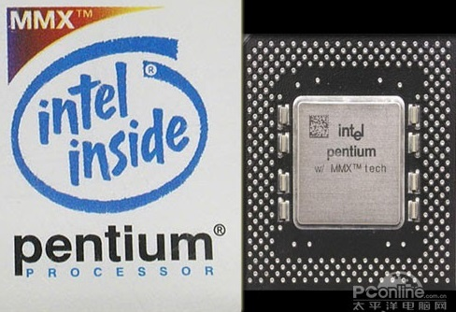
1.3 两个反复出现的理念
硬件需要软件：
处理器的设计者如果懂得运行在处理器之上的程序需求，那么所设计的处理器必然比那些不懂的人所设计的处理器要快。
例如，许多年前就意识到未来的程序如E-mail、视频游戏，视频电影等，将大量包含视频信息，未来的处理器必须保证它们的执行性能。
结果是，Intel提出的MMX指
令集及MMX专用执行硬件，
而其他公司也做了类似工作。
<number>/30

Slide 19
1.3 两个反复出现的理念
软件需要硬件：
软件设计中也有类似的故事。懂硬件特性的软件设计师所设计的程序，其运行性能远高于那些不懂硬件的人所设计的程序。
排序是一个经典的计算任务，如字典中的单词需要按字母排序，学生成绩单是按数字排序的。存在太多有关排序的编程算法。
高德纳传世巨著计算机程序设计艺术（第3卷）中，竟然花了391页的篇幅专门讲述排序，因为要想做到排序最快，在很大程度上取决于软件设计者对硬件特性的了解。
<number>/30

Slide 20
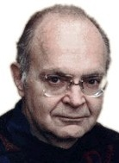
《计算机程序设计艺术》作者
Donald E. Knuth(汉名高德纳)是斯坦福大学计算机科学系的荣誉退休教授，算法和程序设计技术的先驱者。1974年获美国计算机协会图灵奖。
为什么还需要机器语言？
了解底层硬件的工作原理机制是必需的，否则写出来的程序必然是“莫名其妙”的。
机器语言在有些场合时非常必要的，一些基本算法（如排序和搜索）通常都是用机器语言编写的，因为只有这样才能保证最佳效率。
<number>/6

Slide 21
1.3 两个反复出现的理念
结论：
我们相信，不管未来的职业取向是计算机软件还是硬件，两者都懂必然会使你更强。
当你在学习数据类型这个软件概念时，将理解硬件中字的有限长度，是怎样影响软件中数据类型表示的。
当你学习指针变量时，有关计算机内存的知识将更有助于深入理解指针，从而知道什么时候适合使用它，什么时候不适合使用它。
面对大多数的计算问题，如果解题者具备软，硬件两方面的知识，那么给出的答案会更漂亮。
<number>/30

Slide 22

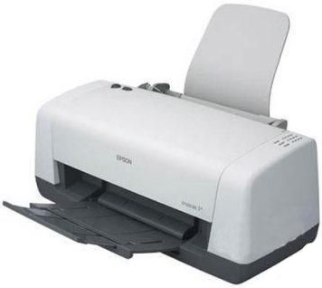
1.4 计算机系统简述
计算机系统组成：五大部件
微处理器--CPU（运算器+控制器+部分存储器）
存储器：
内存、外存（硬盘、U盘、CD-ROM）
外部设备
键盘、鼠标、显示器、打印机
<number>/30

Slide 23
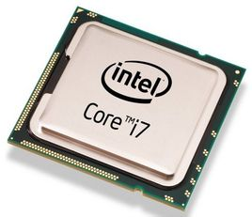
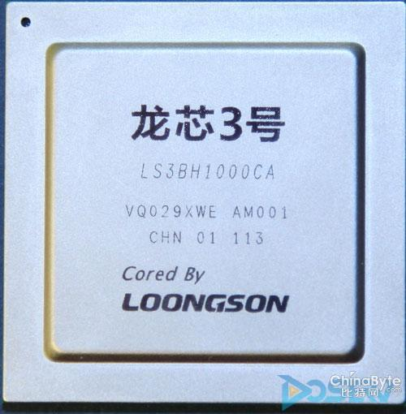
1.4 计算机系统简述
计算机机制：
控制器 ：控制着信息的处理过程
决定下一个执行任务是什么
运算器： 处理过程的具体执行者
具备加、乘等运算能力以产生结果
<number>/30

Slide 24
1.4 计算机系统简述
微处理器发展简史：
1971--1973 4~8位微处理器 Intel 4004/8008
1974--1977 8位微处理器 Intel 8080/8085, Z80
1978--1984 16位微处理器
Intel 8086/8088, M68000, Z8000
1985--1992 32位微处理器
Intel 80386/80486, M69030/68040
1993--2005 奔腾系列微处理器 Pentium, K6/K7
2005--至今 酷睿系列微处理器 Core i3/i5/i7/i9
电脑、计算器、洗衣机、任天堂、MP3播放器、智能手机、苹果iPod/iPad、数字广告系统等。
<number>/30

Slide 25
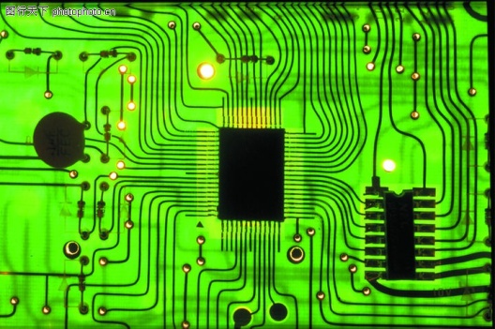
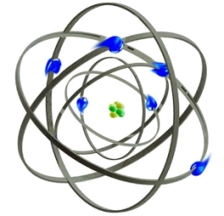
1.5 两个非常重要的思想
所有的计算机能够完成相同的任务
足够的时间、内存. 或者单一计算机能够解决所有能解决的问题，足够的时间、内存
用各种语言给出问题，计算机能够通过电子运转来解决（太奇妙？）
语言描述问题
计算结果
<number>/30

Slide 26
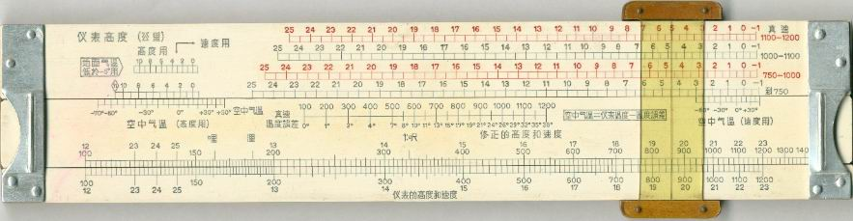
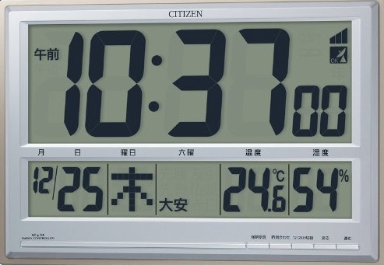
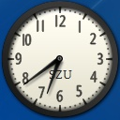
1.6 计算机：通用计算设备
机械专业→物理学、机械原理、汽车技术
计算机专业→计算机、算法学、操作系统
模拟机与数字机：
模拟机→机器产生的结果是用可测量的模拟量来表示的（电压、距离），如滑动计算尺。
数字机→通过一组固定的、有限的数字和字符来完成操作，如数字手表。
<number>/30

Slide 27
1.6 计算机：通用计算设备
算盘、加法器→能执行加的机械或机电设备
数字机→能够执行整数乘法
打孔机→能够作字幕排序
局限性：只能做一件特定的工作。
计算机：通用计算设备
只要告诉计算机的方法或任务，即怎样做加法、乘法、排序或其他计算任务
若有新的计算方法，只需要增加一些新的指令或程序即可
结论：任何事情都是可计算的。
<number>/30

Slide 28
1.6 计算机：通用计算设备
通用计算思想：阿兰·图灵（Alan Turing）
图灵假设→任何计算都可以由这样一台机器来完成（图灵机，Turing machine）
数学描述→计算机导论课程内容
哲学问题→计算的可定义性
图灵机的黑箱模型
T_{ADD}
执行加法的图灵机
T_{MUL}
执行乘法的图灵机
a,b
a+b
a,b
a×b
<number>/30

Slide 29
1.6 计算机：通用计算设备
图灵论题：任何计算都可以通过某种图灵机完成。
要构建一个比任何形式的图灵机都要强大的机器，则这个机器U必须能仿真所有的图灵机
通用图灵机的黑箱模型
假设要计算g× (e+f), 只需要向U提供加法图灵机和乘法图灵机的描述，以及三个输入参数
U
通用
图灵机
U
通用
图灵机
T_{ADD} , T_{MUL}
g×(e+f)
e,f,g
计算机与通用图灵机所能完成的任务是一样的。
<number>/30

Slide 30
1.7 从问题描述到电子运转
转换层次：要控制电子器件按照我们的意图工作所经历的整个过程。
问题
算法
语言
机器结构
微结构
电路
器件
<number>/30

Slide 31
1.7 从问题描述到电子运转
一、问题的提出
描述问题时，采用人们所说的自然语言，如英语、汉语、法语等
自然语言中有很多不适合作为计算机语言，其中二义性最为突出，它让计算机茫然不知所措
二、算法
下一步是将问题的自然语言描述转换算法描述
算法描述的特征是确定性、可计算性、有限性
任何一个问题都具有多种求解算法。若一个算法描述步骤很多，但这些步骤在一个时刻可以同时被计算机执行（并行），该算法的执行速度是快的
<number>/30

Slide 32
1.7 从问题描述到电子运转
三、程序语言
下一步就是将算法转换为程序，即用编程语言描述
编程语言属于机械语言，它被设计成严格的顺序方式，以便让计算机顺序地执行指令序列
高级语言与底层计算机的相关性很弱，而低级语言与执行程序的计算机紧密相关，某某机器的汇编语言
四、机器结构/指令集结构
下一步是将程序转换成特定计算机的指令集，指令集结构是程序与计算机硬件之间接口的一个完整定义
指令集结构ISA包括操作类型、数据类型、寻址模式
不同的ISA定义是不同的，如x86有100种操作类型、十几种数据类型、20多种寻址模式
<number>/30

Slide 33
1.7 从问题描述到电子运转
五、微结构
下一步是将ISA转换成对应的实现，实现的具体组织被称为微结构
每一种微处理器都有自己的微结构，如x86 ISA、Power PC ISA
六、逻辑电路
微结构是由一组简单的逻辑电路实现的，有多种实现方法，各种方法之间存在着性能和成本上的差异
七、器件
每个逻辑电路都是按照特定的器件技术来实现的
CMOS与NMOS电路中所使用的器件是不同的
<number>/30

Slide 34
本章小结
从用自然语言对问题进行描述开始，直到电子器件的实际运转，之间要经历很多层次的转换。
我们不会说电子语言，电子也听不懂我们的语言，我们所能做的事，只能是进行一系列的转换。
在转换过程中，每一层的实现又都存在很多选择方案，面对不同的方案，最终决策和选择决定了系统实现的性能和成本。
后续章节将详细介绍转换过程中的每一个环节，比如晶体管是怎样实现逻辑电路的，逻辑电路是怎样构成微电路的，以及微电路怎样实现一个特定的ISA。
<number>/30

Slide 35
Questions?

